Slide 1
Homework 2

Slide 2
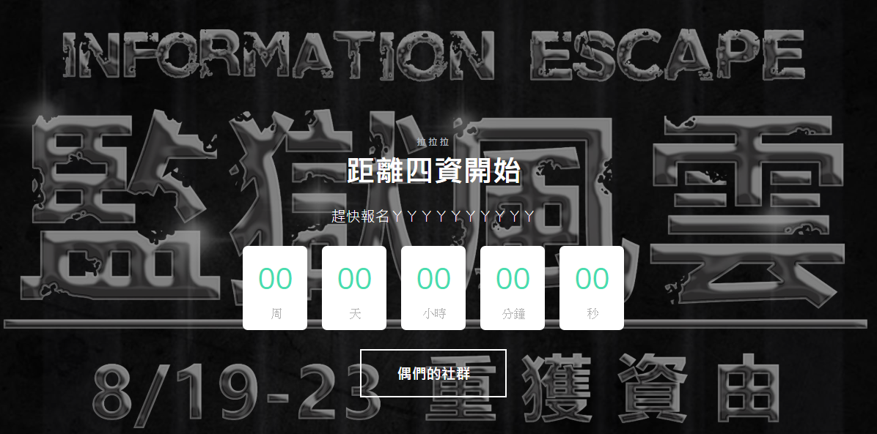
四系迎新報名網頁

Slide 3
四系迎新報名網頁
請利用bootstrap設計此報名網頁
https://getbootstrap.com/
手機/電腦端有不同風格頁面
利用php發送確認信及產生報名表(PDF)
利用php寄發Email
Email 中需有使用者輸入資訊
需產生QRcode(可直接連到報名表)並透過Email附件傳送

Slide 4
四系迎新報名網頁
HTML Form 30%
使用者報名資訊
必須含 radio 或 check box (5%)
至少五項內容 (10%)
姓名, 電話 …
至少三項防呆機制(validation)
HTML5內建 (5%)
利用pattern (10%)
CSS 15%
Inline Styles (5%)
Embedded Style Sheets (5%)
Linking External Style Sheets (5%)
部分 css請自行轉換

Slide 5
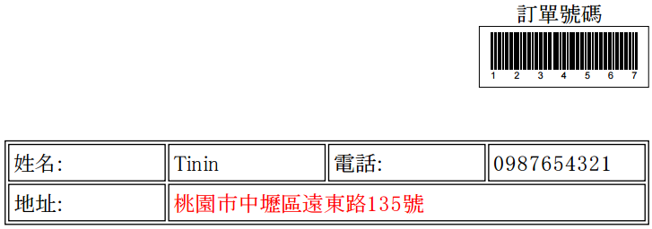
四系迎新報名網頁
手機/電腦端有不同風格頁面 10%
產生報名表 15%
參考s學號_HW2.php
印出使用者輸入資訊 (5%)
table (需合併儲存格) (5%)
CSS (5%)
Ref :
http://www.tcpdf.org/examples.php

Slide 6
四系迎新報名網頁
寄發確認信 20%
發送成功 (5%)
需有使用者輸入資訊 (5%)
產生QRcode (5%)
QRcode以附件寄出(5%)
檔案放在伺服器 10%
http://140.138.152.215/~sID/HW2/
Ref :
https://www.php.net/manual/en/function.mail.php
http://www.wibibi.com/info.php?tid=105
https://www.itread01.com/content/1546829298.html
http://phpqrcode.sourceforge.net/

Slide 7
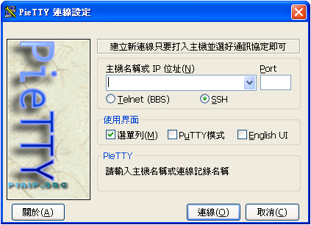
Login linux server
Download pietty
http://ntu.csie.org/~piaip/pietty/stable/pietty0327.exe
Login
IP:140.138.152.215
Port:22
SSH

Slide 8
passwd
Changing Password
at least 6 characters
can not too simple
passwd
tinin@dslab-00:~$ passwd
Changing password for tinin.
(current) UNIX password:
Enter new UNIX password:
Retype new UNIX password:
passwd: password updated successfully tinin@dslab-00:~$

Slide 9
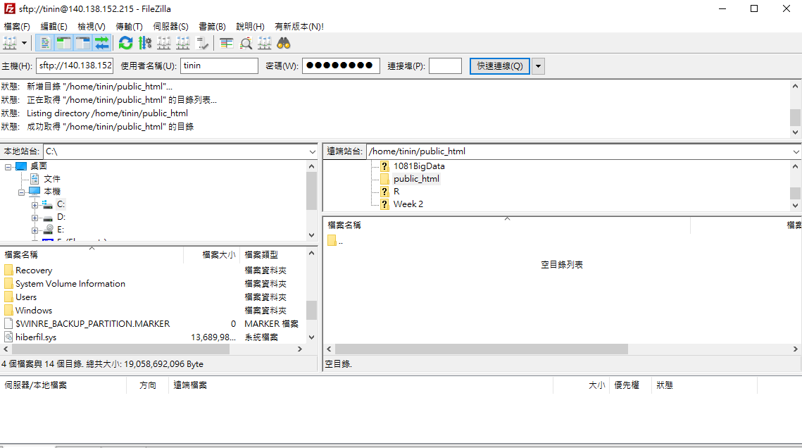
檔案上傳
Step 1 : Open Filezilla
Step 2 : Connect to server
Hostname : 140.138.152.215
Username : s+ STUDENT ID
Password : 同登入密碼
Port : 22
Step 3: 建立public_html/HW2資料夾
Step 4 :上傳所有檔案至public_html/HW2資料夾
Step 5: http://140.138.152.215/~SID/HW2

Slide 10
Bonus
W3c Validator 5%
https://validator.w3.org/
CSS Validator 5%
http://jigsaw.w3.org/css-validator/
前10%繳交且原始分數達90分 +10
報名資訊存入資料庫 +10
掃描Qrcode可直接到報名表 +10
同學互相票選 (每人可投五票)
No 1. +10 , No 2. +8, No 3 +6, N04. +4, No 5. +2
可自願放棄參加
欲參加同學需上傳頁面截圖

Slide 11
Deadline
Deadline
10/31 23:59
繳交方式
找助教demo
所有內容需放至Server
上傳到portal
s學號_HW2.zip 或 s學號_HW2.rar
所有相關檔案
檔名未依格式扣10%

Slide 12
Q&A

